Slide 1
erikaber@uio.no, maostby@uio.no
IN1020 – Ad Hoc 23.10.2020

Slide 2
Oblig 2
Generelt veldig bra!
God kontroll på tallsystemer

Slide 3
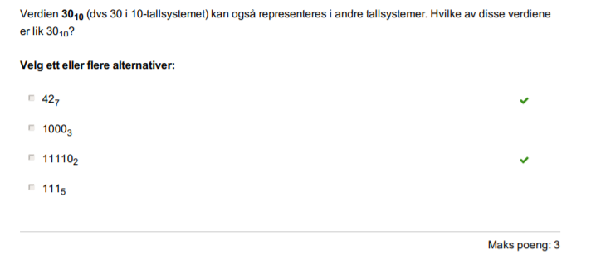

Slide 5
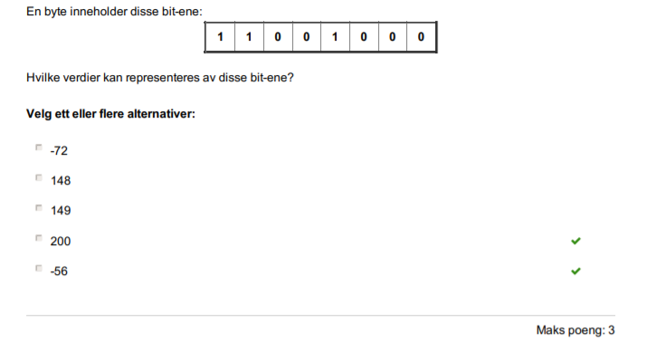

Slide 7
Oblig 2
Generelt veldig bra!
God kontroll på tallsystemer
Noe issues med looping i Assembly-kode
  Det går fint, på eksamen blir det kodeanalyse

Slide 8
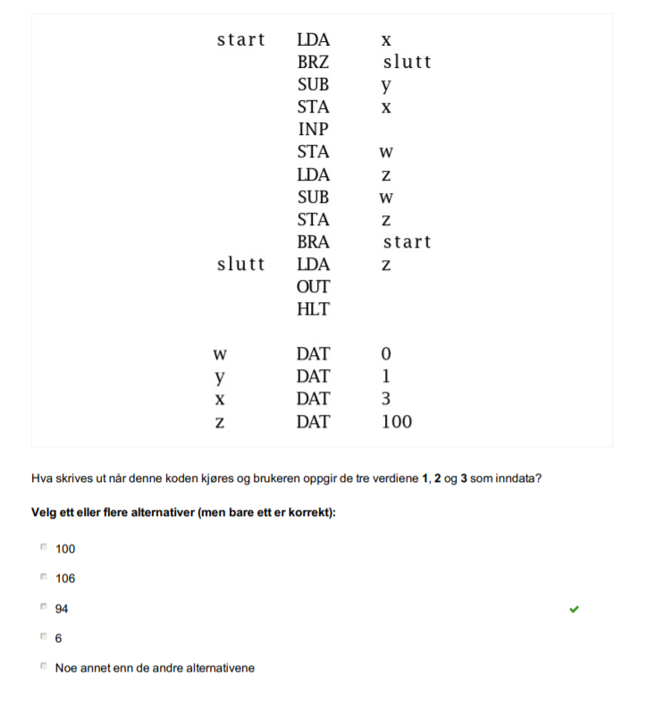

Slide 10
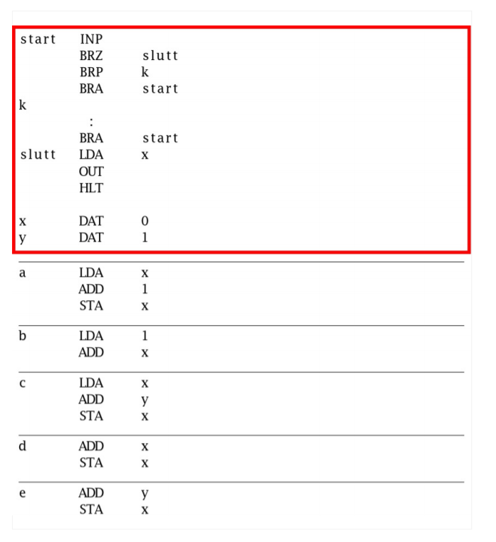
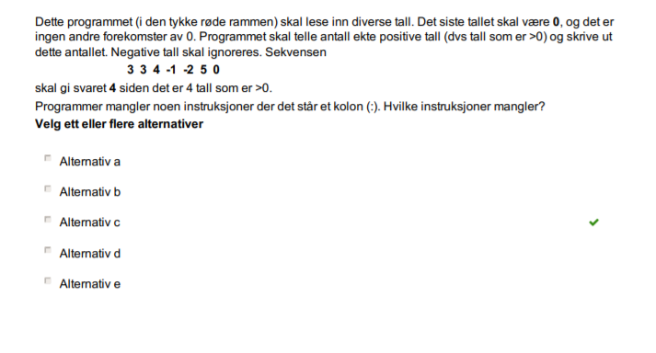

Slide 12
Transistorer og Klokkesignaler

Slide 13
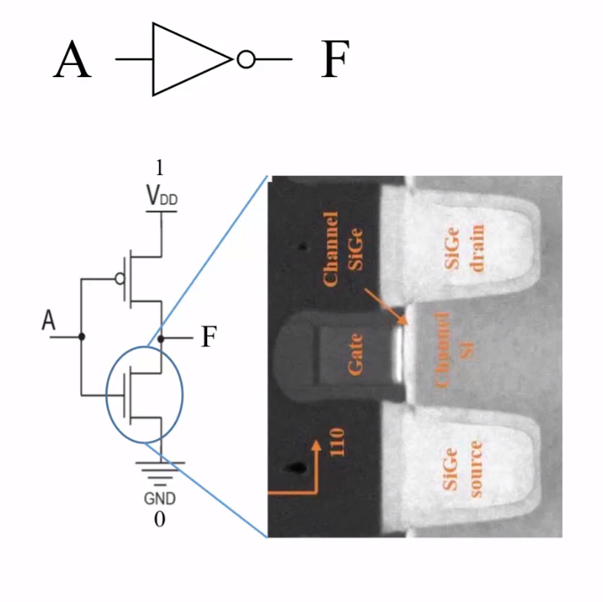
«Lengden på transistoren definerer teknologien»
  Nå ned mot 10 nm
  (1 nm: 0.000 000 001m/ lengden neglen din vokser på ett sekund)

Slide 14
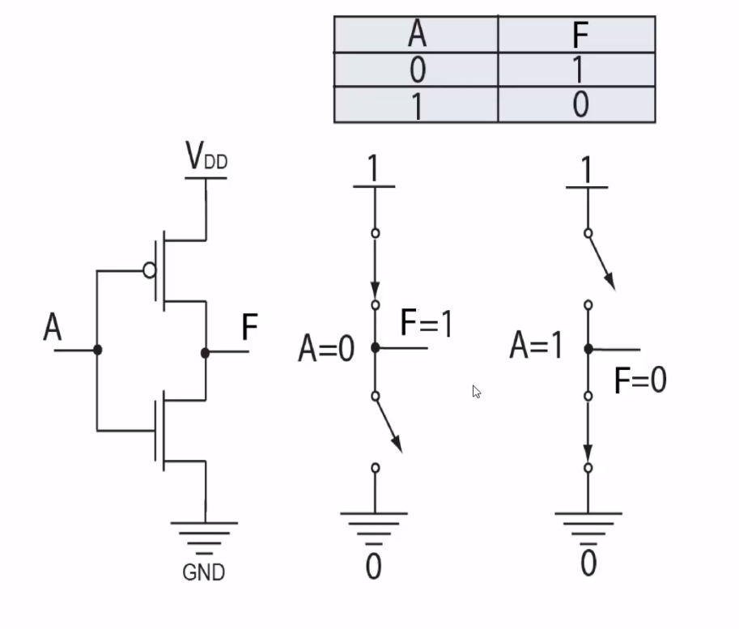

Slide 15
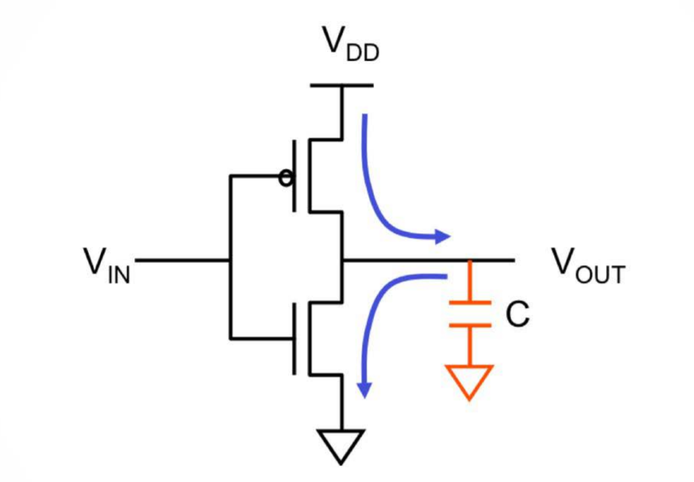
«Badekar»
  Tar 5 ps å fylle/tømme karet
  Litt lekkasje, må ha kontroll på at det er en «1’er»

Slide 16
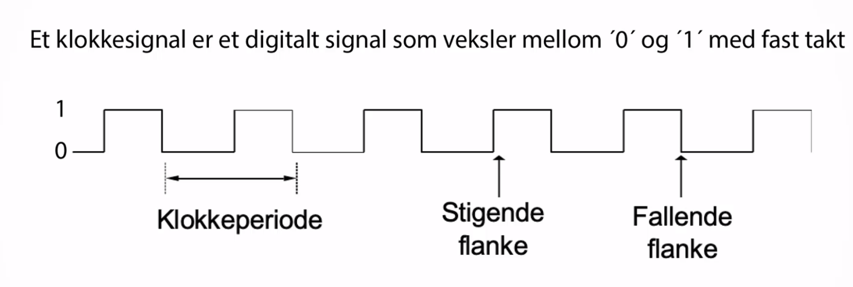

Slide 17
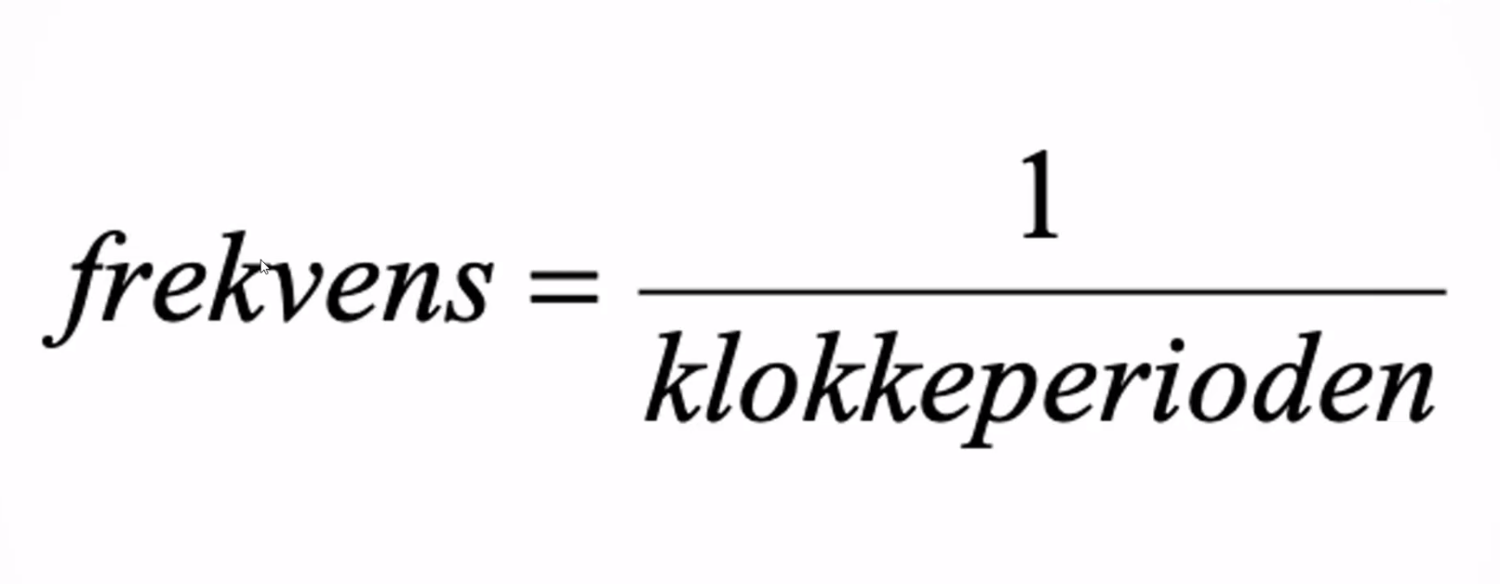

Slide 18
Port: 5ps - klokkesignal som er minst 5ps når den er «høy»
  Hvis 50/50 høy/lav betyr det 10ps klokkeperiode:
  frekvens: 1 / 10⁻¹² = 1G

Slide 19
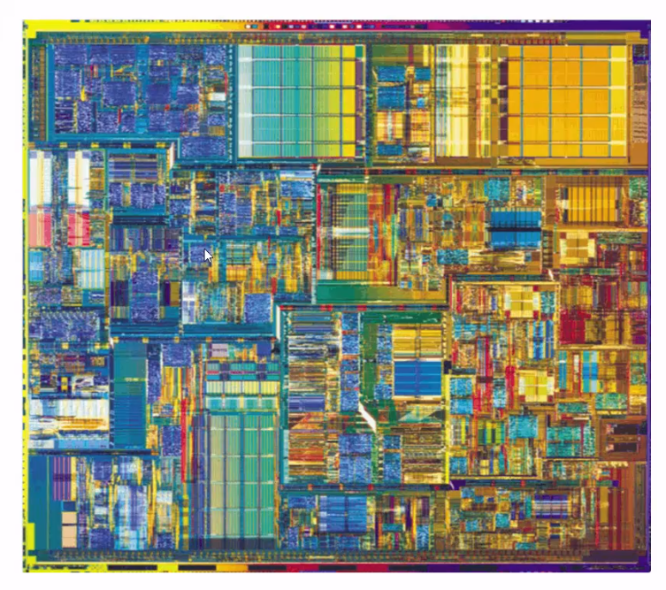
Synkronisering
Eldre CPU
Ulike deler gjør ulike ting, med ulik hastighet
  Må synkroniseres så det ikke blir helt kaos
Globale og lokale klokkesignaler
Klokkesignalet bestemmes av den tregeste enheten i det som skal synkroniseres

Slide 20
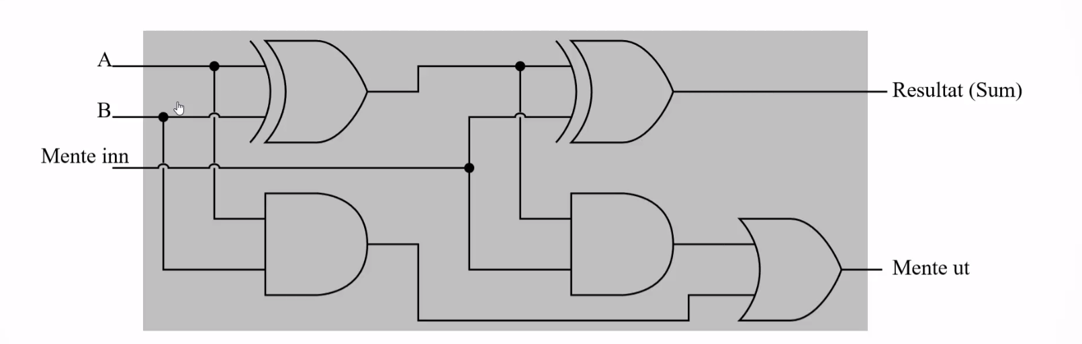
Hvor lang tid tar det å få riktig svar ut?

Slide 21
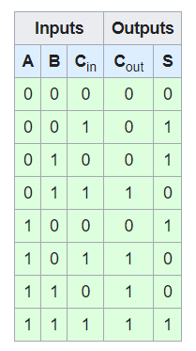
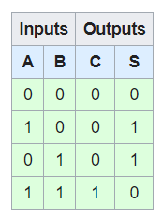
Halvadder
Fulladder

Slide 22
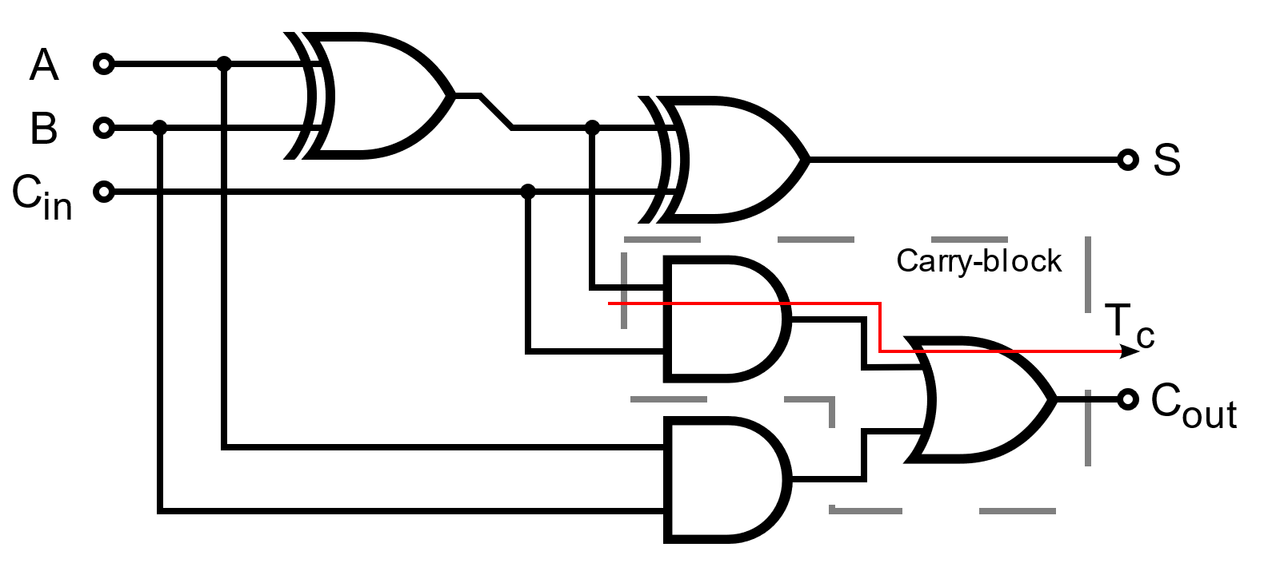
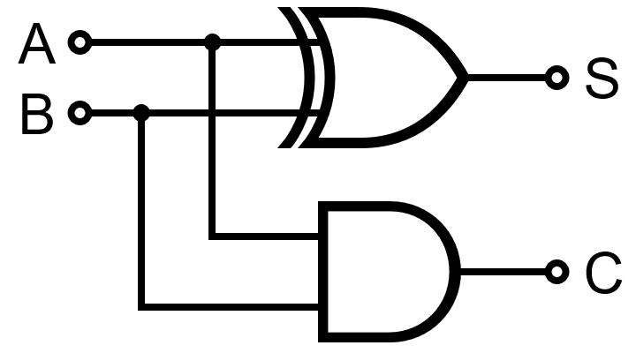
Halvadder
Fulladder

